Slide 1

16장. 스레드
Thread

Slide 2
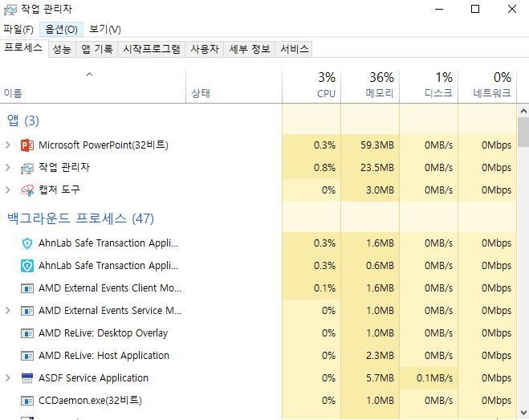
멀티 쓰레드
프로세스와 쓰레드
프로세스(Process)
실행 중인 하나의 프로그램을 말한다.(하드디스크 -> 주기억장치)
멀티 태스킹(multi tasking)
두가지 이상의 작업을 동시에 처리하는 것.
멀티 프로세스 : 독립적으로 프로그램들을 실행하고 여러가지 작업처리.
멀티 스레드 : 한 개를 프로그램을 실행하고 내부적으로 여러 가지 작업 처리
멀티 프로세스
프로세스 1
프로세스 2
프로세스 3
프로세스 4
멀티 스레드
싱글 스레드
싱글 스레드
멀티 스레드

Slide 3
멀티 쓰레드
메인(main) 스레드
모든 자바 프로그램은 메인 스레드가 main() 메소드를 실행하면서 시작된다.
main() 메소드의 첫 코드부터 아래로 순차적으로 실행한다.
main()메소드의 마지막 코드를 실행하거나, return문을 만나면 실행이 종료된다.
싱글 스레드 애플리케이션
멀티 스레드 애플리케이션
프로세스
프로세스
코드
코드
코드
코드
코드
코드
코드
코드
코드
코드
메인 스레드
메인 스레드
작업 스레드 1
작업 스레드 2
프로세스의 종료
싱글 스레드 : 메인 스레드가 종료되면 프로세스도 종료된다.
멀티 스레드 : 실행 중인 스레드가 하나라도 있다면, 프로세스는 종료되지 않는다.
(메인 스레드가 작업스레드보다 먼저 종료되는 경우도 있다.)

Slide 4
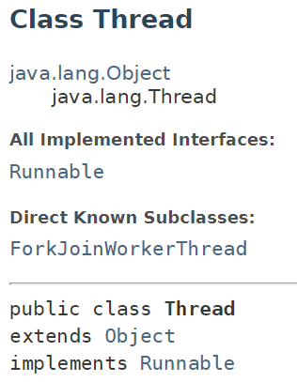
Thread 클래스
작업 스레드 생성과 실행
자바에서는 작업 스레드도 객체로 생성되기 때문에 클래스가 필요하다.
Java.lang.Thread 클래스를 직접 객체화하거나, Thread를 상속해서 하위 클래스를 만들어 생성
병렬로 실행할 작업 결정
메인작업
작업1
작업2
메인 스레드
(프로그램 시작)
스레드 1
(네트워킹)
스레드 2
(드로잉)

Slide 5
Thread 클래스
방법 1) Thread 클래스로 부터 직접 생성
Thread thread = new Thread(task) Runnable task = new Task();
class Task implements Runnable{ public void run(){ 스레드가 실행할 코드; } }
thread.start()
쓰레드 시작(실행)

Slide 6
Thread 클래스
방법 2) Thread 하위 클래스로 부터 생성 (상속)
public class 스레드 클래스 extends Thread{ … } Thread thread = new 스레드클래스();
thread.start()
쓰레드 시작(실행)

Slide 7
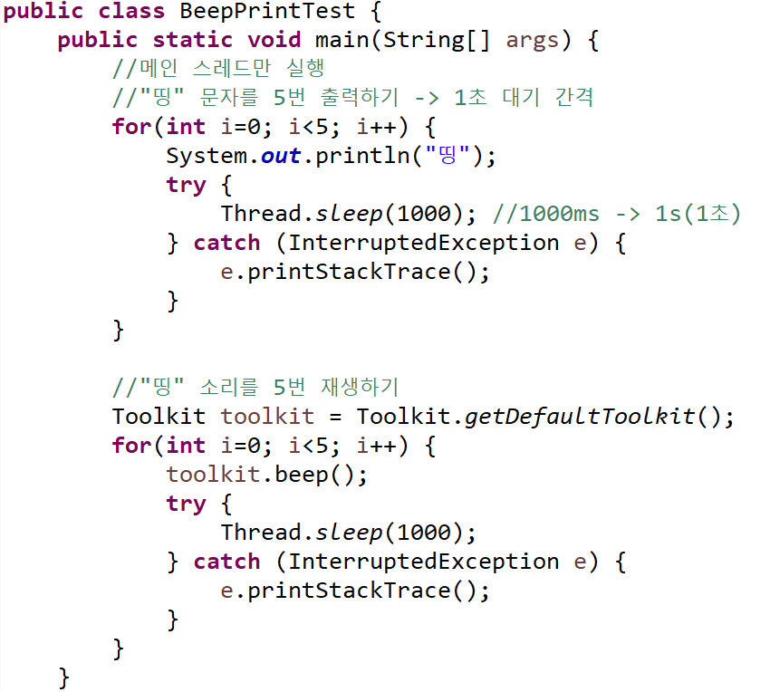
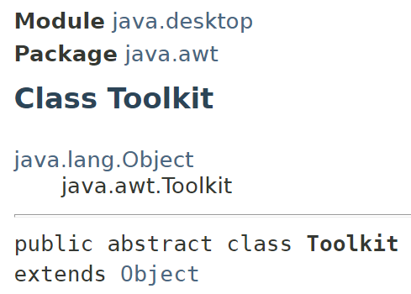
멀티 쓰레드
메인 스레드만 이용한 경우

Slide 8
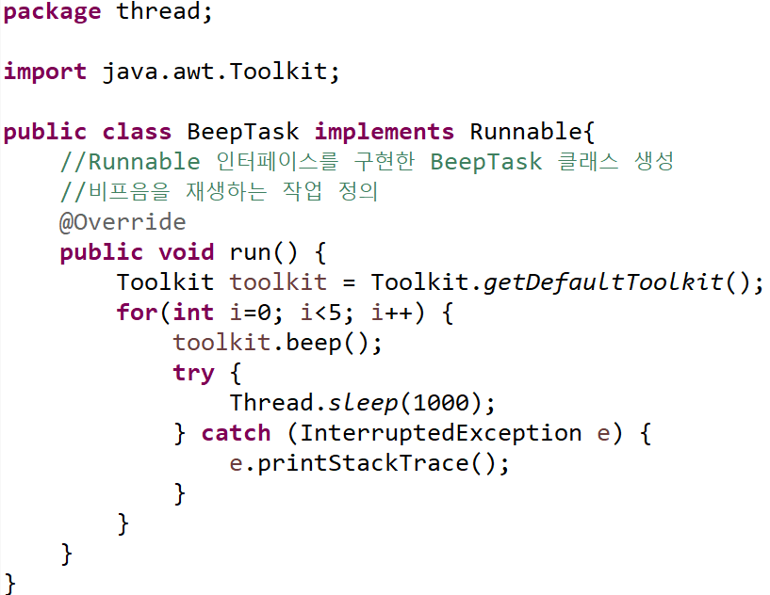
멀티 쓰레드
비프음을 들려주는 작업 정의

Slide 9
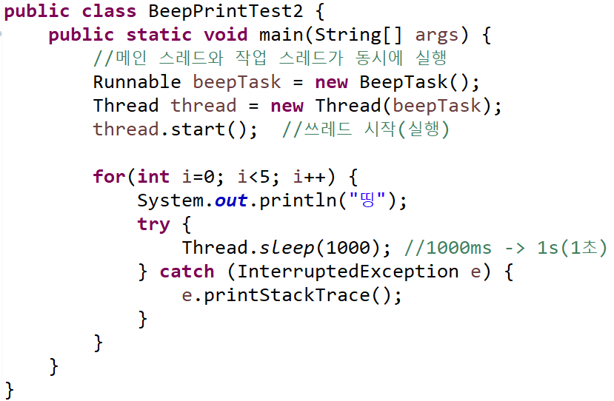

멀티 쓰레드
메인 스레드와 작업 스레드가 동시에 실행

Slide 10
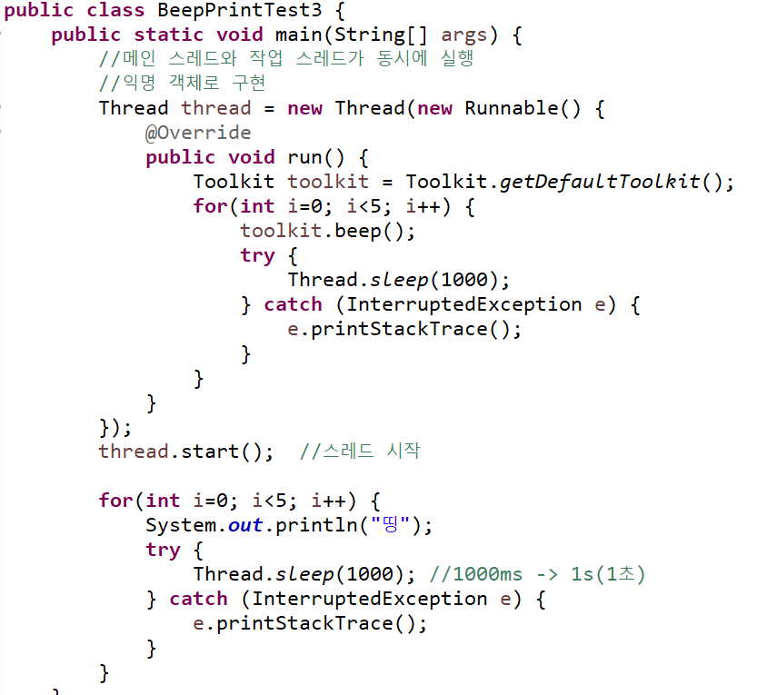
멀티 쓰레드
익명 객체로 구현

Slide 11
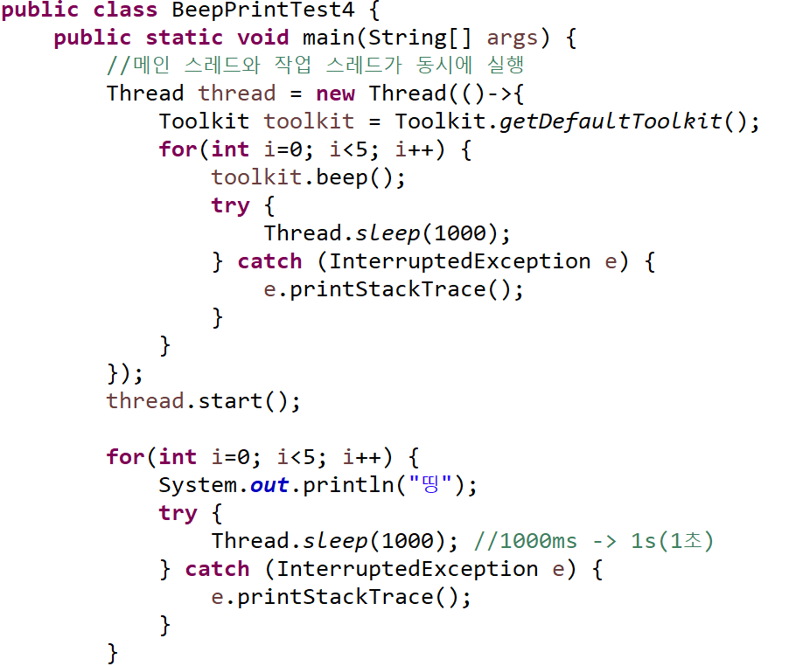
멀티 쓰레드
람다식으로 구현

Slide 12
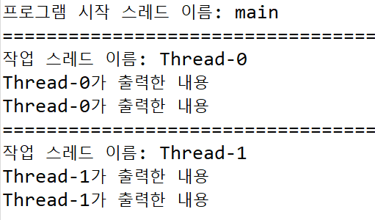
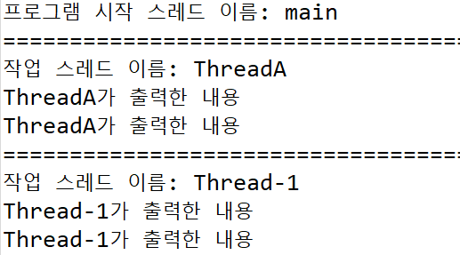
Thread 이름
Thread 이름
스레드는 자신의 이름을 가지고 있다. 메인 스레드는 ‘main’이라는 이름을 가지고 있고, 직접 생성한 스레드는 자동으로 Thread-n 이라는 이름으로 설정된다.
다른 이름으로 설정하고 싶다면 Thread 클래스의 setName() 메소드로 변경한다.

Slide 13
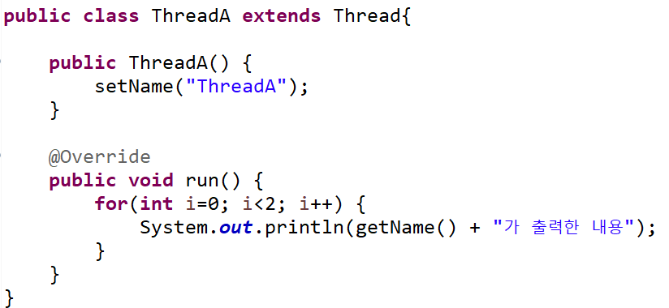
Thread 이름
1. Thread 이름을 설정한 경우

Slide 14
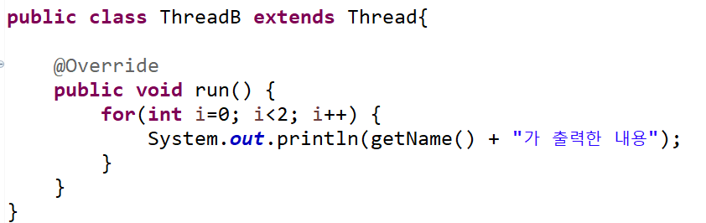
Thread 이름
2. Thread 이름을 설정하지 않은 경우

Slide 15
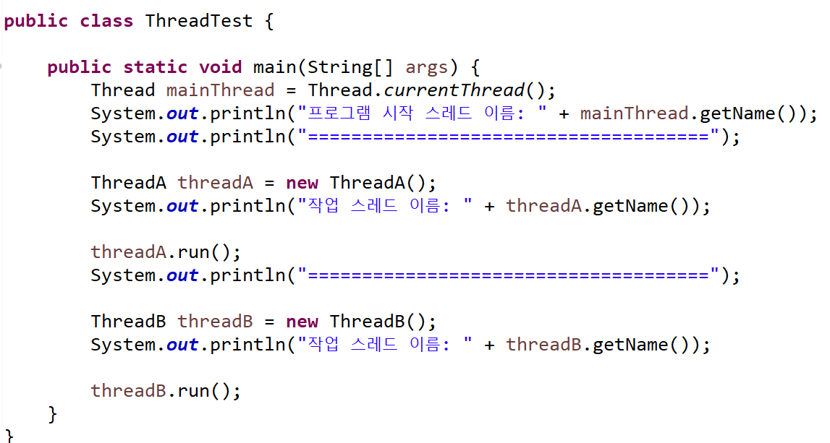
Thread 이름

